Slide 1


ANÁLISIS DEL ENTORNO DE NEGOCIOS
07
ANÁLISIS FODA
Y MATRIZ
FODA CRUZADA
Análisis FODA
Matriz FODA cruzada

Slide 2

ANÁLISIS FODA

Slide 3


CONCEPTO
El Análisis FODA es una herramienta que permite el estudio de la situación de una empresa, persona o un proyecto, analizando sus situación interna (Debilidades y Fortalezas) y su situación externa (Amenazas y Oportunidades).
Notes:
Proviene de las siglas en inglés SWOT:
Strengths, Weaknesses, Opportunities and Threats

Slide 4


IMPORTANCIA
Es una herramienta utilizada en la etapa del planeamiento estratégico.
Permite conocer la situación real y planear una estrategia de futuro.
Es obtener un diagnóstico que permite tomar decisiones.

Slide 5

ANÁLISIS FODA
EL ANÁLISIS FODA ESTÁ COMPUESTO POR DOS TIPOS DE ANÁLISIS:
A. Análisis interno
Detectar los factores clave que han condicionado el desempeño pasado de la empresa y la identificación de las fortalezas y debilidades que presenta la organización en su funcionamiento.
Fortalezas: Las capacidades especiales con que cuenta la empresa, que le permiten tener una posición privilegiada frente a los competidores y también son las actividades que se desarrollan positivamente, etc.
Debilidades: Los factores que provocan que la empresa esté en una posición desfavorable frente a los competidores. Actividades que no se desarrollan de manera positiva.

Slide 6


EJEMPLOS DE FORTALEZA
Buen ambiente laboral
Proactividad en la gestión
Conocimiento del mercado
Grandes recursos financieros
Buena calidad del producto final
Notes:
Otros ejemplo:
Equipamiento de última generación
Experiencia de los recursos humanos
Características especiales del producto que se oferta
Clientes altamente fidelizados

Slide 7


EJEMPLOS DE DEBILIDADES
Salarios bajos
Equipamiento viejo
Falta de capacitación
Problemas con la calidad
Mala situación financiera
Notes:
Otros ejemplos:
Capital de trabajo mal utilizado
Deficientes habilidades gerenciales
Poca capacidad de acceso a créditos
Falta de motivación de los recursos humanos
Producto o servicio sin características diferenciadoras
Altos costos

Slide 8
ANÁLISIS FODA
EL ANÁLISIS FODA ESTÁ COMPUESTO POR DOS TIPOS DE ANÁLISIS:
B. Análisis Externo
Identificación de factores ajenos a la empresa que condicionan su desempeño tanto en sus aspectos positivos (oportunidades) como negativos (amenazas).
Oportunidades: Son aquellos factores que resultan positivos, favorables, explotables, que se deben descubrir en el entorno en el que actúa la empresa y que permiten obtener ventajas competitivas.
Amenazas: Situaciones que provienen del entorno y que pueden llegar a atentar contra la empresa.

Slide 9


EJEMPLO DE OPORTUNIDADES
Crecimiento del mercado
Crecimiento económico del país
Tendencias o modas favorables en el mercado
Competencia débil
Mercado mal atendido
Notes:
Otros ejemplos:
Regulación a favor
Necesidad del producto
Inexistencia de competencia
Fuerte poder adquisitivo del segmento meta

Slide 10

EJEMPLOS DE AMENAZAS
Regulación desfavorable
Cambios en la legislación
Competencia muy agresiva
Aumento de precio de insumos
Notes:
Otros ejemplos:
Segmento del mercado contraído
Tendencias desfavorables en el mercado
Competencia consolidada en el mercado

Slide 11


VIDEO
Observe el video
ANÁLISIS FODA
ISIL …
https://www.youtube.com/watch?v=dWDmqb-W6sA

Slide 12

ACTIVIDAD
RESPONDA
¿Qué son las fortalezas?
¿Qué son las debilidades?
¿Qué son las amenazas?
¿Qué son las oportunidades?

Slide 13


ANÁLISIS FODA
METODOLOGÍA
1
Se debe realizar el análisis interno e identificar fortalezas y debilidades. Luego enumerarlas y colocarlas en el cuadro.
2
Luego se debe realizar el análisis externo e identificar oportunidades y amenazas. Luego enumerarlas y colocarlas en el cuadro.

Slide 14


ANÁLISIS FODA
EJEMPLO ANÁLISIS FODA
Empresa importadora de jabones de carbón de bambú
MARCA: HEALING TREE

Slide 15

ANÁLISIS FODA
DESCRIPCIÓN DEL PRODUCTO
The Healing Tree: Jabón de Carbón de Bambú
Procedencia: Estados Unidos.
Elaborado con: Aceite vegetal, agua, glicerina y carbón de bambú.
No tiene químicos nocivos
Ideal para personas con problema de piel como: dermatitis, psoriasis, acné y eczema
Es de color negro
VENTAJA COMPETITIVA
Ser el único jabón natural de carbón de bambú hipoalergénico que limpia la piel de manera profunda y ayuda en la lucha contra las enfermedades de la piel como dermatitis, psoriasis, acné y eczema.

Slide 16
ANÁLISIS FODA
Esta marca es especial para personas que tienen enfermedades o problemas en la piel.
No existe un producto similar en nuestro país.
Esta marca es la única que lo produce en nuestro continente.
El ingrediente carbón de bambú es poco conocido en el Perú, pero es muy utilizado en Asia.
La empresa que lo importa no cuenta con un gran capital.
Enfoque de marketing: en redes sociales e internet.
Venta por internet aún genera desconfianza en algunas personas.
El producto se venderá además en supermercados y tiendas naturistas.
HEALING TREE

Slide 17
ANÁLISIS FODA
Precio es elevado para el NSE B, no lo es tanto para el NSE A.
Precio acorde a la calidad y atributos del producto.
Han aumentando en nuestro país los problemas en la piel.
Crecimiento económico del país = Mayor ingreso en los NSE más altos.
Actualmente una desaceleración económica aunque el escenario parece favorable.
Subida del tipo de cambio y la inflación, las ganancias pueden no ser las esperadas para la empresa.
HEALING TREE

Slide 18
ANÁLISIS FODA
Una vez identificados los elementos se colocan dentro del cuadro y se enumeran.
ANÁLISIS FODA
FORTALEZAS | DEBILIDADES
F1: Producto natural que no existe en el país. F2: Propiedades únicas F3: Hecho en Estados Unidos F4: Producto Innovador F5: Venta por Internet / Delivery | D1: Marca nueva D2: Ingredientes poco conocidos en el país. D3: Poco capital en relación a marcas establecidas D4: Precio relativamente elevado para NSE B D5: Fuerte dependencia de la empresa proveedora
OPORTUNIDADES | AMENAZAS
O1: Crecimiento económico del país. O2: Aumento de ingresos NSE A y B. O3: Crecimiento moda cuidado personal con productos naturales. O4: Crecimiento ventas por internet O5: Aumento de enfermedades de la piel O6: Aumento del consumo de productos naturales | A1: Desaceleración económica A2: Ingreso de nuevos competidores A3: Aumento de la inflación A4: Otras marcas reconocidas copien producto A5: Aumento del tipo de cambio A6: Desconfianza en compras online

Slide 19
MATRIZ FODA CRUZADA

Slide 20


LA MATRIZ FODA CRUZADA
Se elabora luego de analizar las principales variables internas y externas a través del Análisis FODA.
En esta matriz se desarrollan estrategias en base a cruces de los factores internos con los externos.

Slide 21


MATRIZ FODA CRUZADA
TIPOS DE ESTRATEGIAS
Cruzando fortalezas y debilidades con oportunidades y amenazas, se plantean cuatro líneas generales de actuación:
Estrategia ofensiva: Maximizar las fortalezas para maximizar las oportunidades.
Estrategia defensiva: Maximizar fortalezas para minimizar amenazas.
Estrategia adaptativa: Minimizar debilidades maximizando oportunidades.
Estrategia de supervivencia: Minimizar debilidades y así minimizar las amenazas.

Slide 22


METODOLOGÍA
1
Hacer una matriz de nueve celdas
Colocar en un lado superior de la matriz los factores internos (fortalezas y debilidades) y en el lado izquierdo de la matriz los factores externos (oportunidades y amenazas).
Hacer una lista de las fortalezas, debilidades, oportunidades y amenazas (enumerarlas).
2
3
Notes:
5. Se suele trabajar en el ámbito académico con cinco alternativas por cada celda (F,D,O y A) y por lo menos dos estrategias en cada celda de cruces.

Slide 23
4
Realizar los cruces de factores internos y externos para crear estrategias en las celdas (FO – FA – DO – DA )
FO : Fortalezas con oportunidades
FA : Fortalezas con amenazas
DO : Debilidades con oportunidades
DA : Debilidades con amenazas
No existe un límite predeterminado de alternativas que se pueden colocar en cada celda de los factores internos, externos y estrategias.
5
Notes:
5. Se suele trabajar en el ámbito académico con cinco alternativas por cada celda (F,D,O y A) y por lo menos dos estrategias en cada celda de cruces.

Slide 24
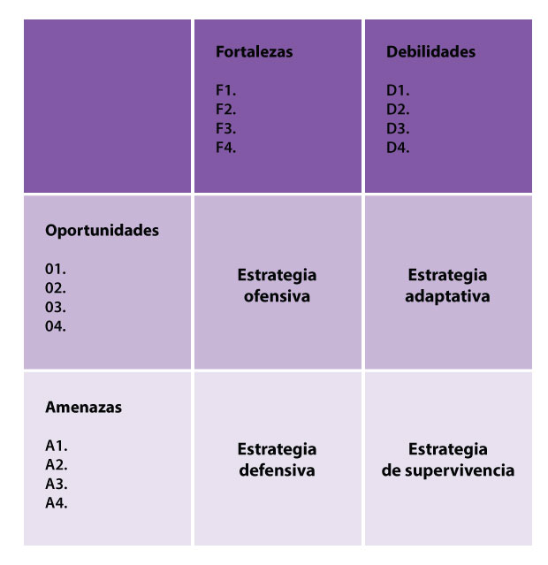
MATRIZ FODA CRUZADA
METODOLOGÍA
Se identifican los elementos y se colocan dentro de la matriz enumerándolos.

Slide 25
MATRIZ FODA CRUZADA
 | FORTALEZAS F1. F2. F3. | DEBILIDADES D1. D2. D3.
OPORTUNIDADES O1. O2. O3. | Estrategia FO Uso de fortalezas para aprovechar oportunidades | Estrategia DO Vencer debilidades aprovechando oportunidades
AMENAZAS A1. A2. A3. | Estrategia FA Uso de fortalezas para evitar amenazas | Estrategia DA Reducir debilidades a un mínimo y evitar amenazas
Después de haber colocado y enumerado los elementos, se procede a analizar cuáles pueden cruzarse para generar estrategias de acuerdo a los criterios indicados.

Slide 26

MATRIZ FODA CRUZADA
Empresa importadora de jabones de carbón de bambú
MARCA: HEALING TREE

Slide 27
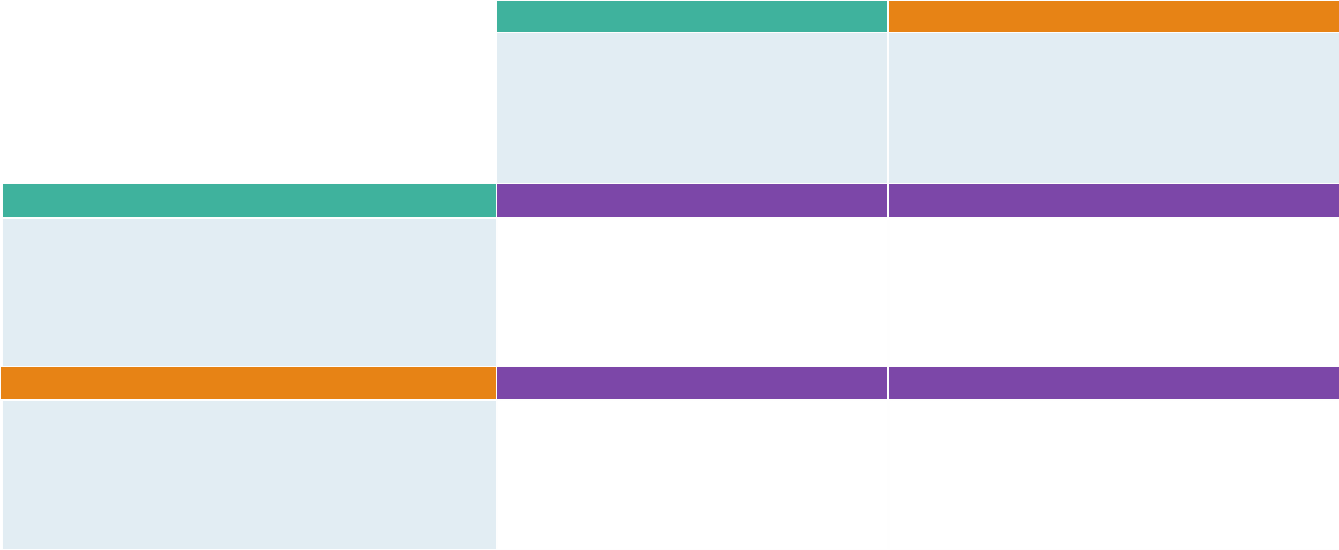
MATRIZ FODA CRUZADA
Se colocan las fortalezas, debilidades, oportunidades y amenazas que se hallaron en el Análisis FODA
FORTALEZAS
DEBILIDADES
F1: Producto natural que no existe en el país.
F2: Propiedades únicas
F3: Hecho en Estados Unidos
F4: Producto Innovador
F5: Venta por Internet / Delivery
D1: Marca nueva
D2: Ingredientes poco conocidos en el país.
D3: Poco capital en relación a marcas establecidas
D4: Precio relativamente elevado para NSE B
D5: Fuerte dependencia de la empresa proveedora
OPORTUNIDADES
O1: Crecimiento económico del país.
O2: Aumento de ingresos NSE A y B.
O3: Crecimiento moda cuidado personal con productos naturales.
O4: Crecimiento ventas por internet
O5: Aumento de enfermedades de la piel
O6: Aumento del consumo de productos naturales
AMENAZAS
A1: Desaceleración económica
A2: Ingreso de nuevos competidores
A3: Aumento de la inflación
A4: Otras marcas reconocidas copien producto
A5: Aumento del tipo de cambio
A6: Desconfianza en compras online

Slide 28
MATRIZ FODA CRUZADA
Se colocan las fortalezas, debilidades, oportunidades y amenazas que se hallaron en el Análisis FODA
FORTALEZAS
DEBILIDADES
F1: Producto natural que no existe en el país.
F2: Propiedades únicas
F3: Hecho en Estados Unidos
F4: Producto Innovador
F5: Venta por Internet / Delivery
D1: Marca nueva
D2: Ingredientes poco conocidos en el país.
D3: Poco capital en relación a marcas establecidas
D4: Precio relativamente elevado para NSE B
D5: Fuerte dependencia de la empresa proveedora
OPORTUNIDADES
FO
DO
O1: Crecimiento económico del país.
O2: Aumento de ingresos NSE A y B.
O3: Crecimiento moda cuidado personal con productos naturales.
O4: Crecimiento ventas por internet
O5: Aumento de enfermedades de la piel
O6: Aumento del consumo de productos naturales
D1 – O1: Promoción por volumen de ventas en internet
D5 – O4: Enfatizar ventas delivery para menores precios
D2 – O5: Campaña marketing de contenidos para aumentar conocimiento sobre el producto
F1 – F2 – O1: Utilizar distribución extensiva
F3 – O6: Publicidad explotando procedencia
F2 –O5: Venta en clínicas
AMENAZAS
FA
DA
A1: Desaceleración económica
A2: Ingreso de nuevos competidores
A3: Aumento de la inflación
A4: Otras marcas reconocidas copien producto
A5: Aumento del tipo de cambio
A6: Desconfianza en compras online
F2 – F3 –A2: Marketing masivo para posicionar marca.
F5 - A3 - A5: Promoción por volumen de ventas en internet
F2 – F4 –A4: Posicionamos como la marca de jabones con propiedades únicas a través de internet
D5 / A2: Buscar otro proveedor y crear una marca propia
D1 – A6: Campaña de garantía de devolución 100 % para compras online en caso de problemas

Slide 29

MATRIZ FODA CRUZADA
CHOCOLATE DELICIA

Slide 30

CONCLUSIONES
El objetivo del Análisis FODA es obtener conclusiones sobre la forma en que el objeto de estudio será capaz de afrontar los cambios en el entorno (oportunidades y amenazas) a partir de sus fortalezas y debilidades internas.
Tanto las fortalezas como las debilidades son internas, por lo que es posible actuar directamente sobre ellas.
Las oportunidades y las amenazas son externas, por lo cual se tiene poca influencia sobre ellas.
La Matriz FODA Cruzada permite diseñar estrategias o líneas de acción en base a la realidad de la empresa y a su entorno.
Esta herramienta es básica para el desarrollo de la planificación estratégica de la empresa.

